Slide 2
,
ACELERADOR DE VENDAS
Você vende bem medicamentos para crianças como PREDSIN, NOVALGINA, ALIVIUM, ALLEGRA, TYLENOL, AMOXILINA dentre outros NÃO É MESMO?
Quantas unidades você vende todos os meses de medicamentos direcionados para as crianças? São muitas unidades não é mesmo?
Você tem um produto estratégico para as crianças sem contra indicação para aproveitar toda esta demanda, podendo deixar até R$ 20,00 por unidade vendida no seu caixa? SIM ou NÃO?
Auxilio no crescimento
Conheça o
Acelerador de Vendas
Biocálcio B12 kids
Fortalecimento ósseo infantil
Desenvolvimento dentes fortes nas crianças

Slide 3
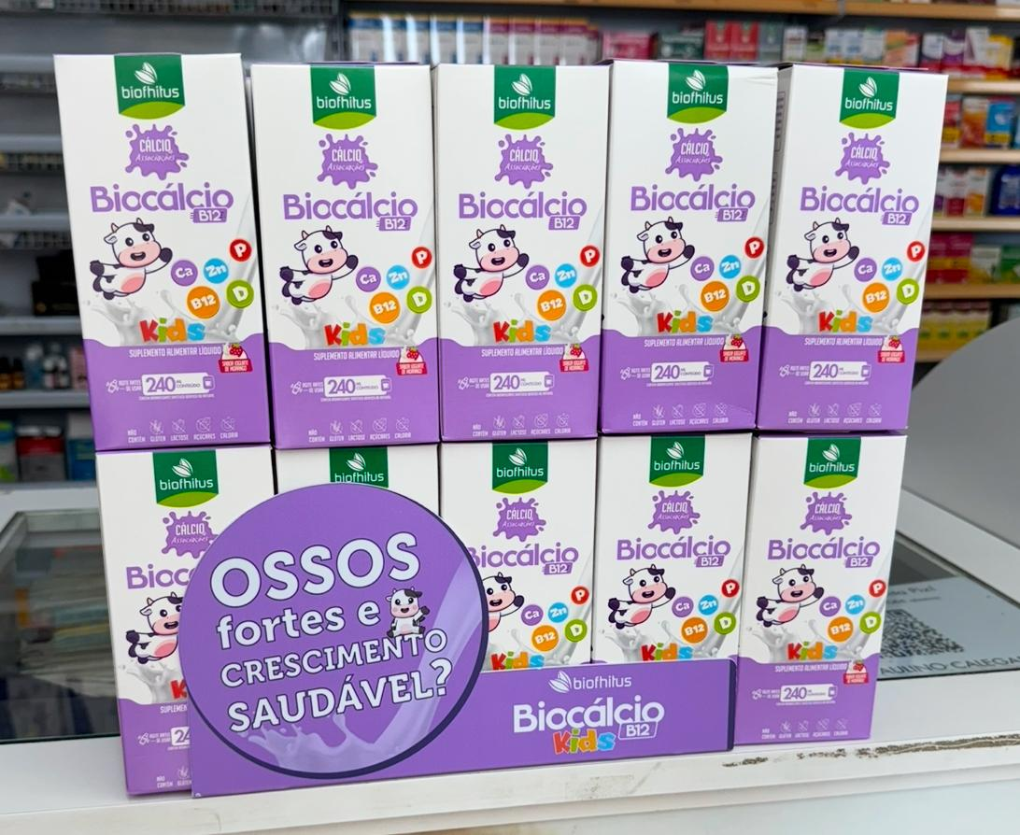
,
ACELERADOR DE VENDAS
Monte seu KIT NEUROVENDAS nos PONTOS QUENTES e ACELERE seus resultados!
Sugestão de venda R$39,99
Sugestão de repasse balconista R$ 10,00

Slide 4
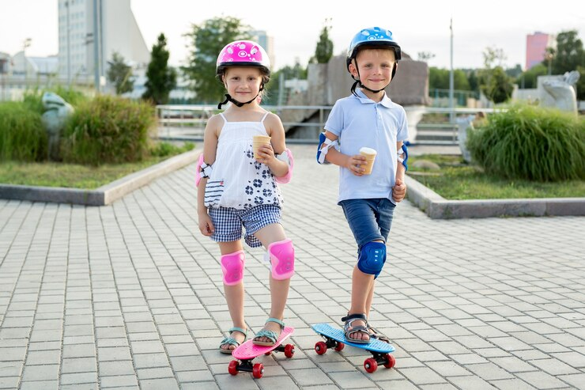
,
Acelerador de Vendas
Treinamento Express
Associar com a venda de medicamentos infantis como Predsin, Novalgina, Alivium, Tylenol, Amoxicilina, vermífugos, gripes, resfriados, infecções, etc...
Valor Sugerido
R$ 39,99
A partir de 4 anos
Balconista, utilize as perguntas chave durante o atendimento para identificar as necessidades do cliente e associar ao seu tratamento.
1) Seu filho consegue se alimentar de 5 a 7 tipos de frutas e vegetais todos os dias? SIM ou NÃO?
Você gostaria de melhorar este aspecto da saúde dele? SIM ou NÃO?
2) Mamãe/Papai, você sabia que os medicamentos que você esta levando diminuem o apetite do seu filho e dificultam a alimentação saudável durante o tratamento? SIM ou NÃO?
Você gostaria de melhorar este aspecto da saúde dele? SIM ou NÃO?
3) Mamãe/Papai, você sabia que melhorar a alimentação do seu filho pode melhorar o desempenho dele nos estudos?
SIM ou NÃO? Você gostaria de melhorar este aspecto da saúde dele? SIM ou NÃO?
Eu tenho um produto completo para seu filho(a), é o Biocálcio B12 Kids, ele possui os principais nutrientes que seu filho necessita para desenvolvimento, crescimento, fortalecimento ósseo e dos dentes do seu filho!

Slide 5
PRODUTO:
PREMIAÇÃO BALCONISTA:
DIA DO MÊS
BALCONISTA | 1 | 2 | 3 | 4 | 5 | 6 | 7 | 8 | 9 | 10 | 11 | 12 | 13 | 14 | 15 | 16 | 17 | 18 | 19 | 20 | 21 | 22 | 23 | 24 | 25 | 26 | 27 | 28 | 29 | 30 | 31 | TOTAL

